Slide 1
INTRODUCCIÓN A LA
IDENTIFICACIÓN DE
SISTEMAS

Slide 2
Identificación y diseño del controlador para un sistema regulador de temperatura en un cuarto térmico.
Juan Javier Echeverria Andrade
Jorge Xavier Negrete Reyes

Slide 3
OBJETIVOS
Hallar el modelo matemático de un proceso térmico representado por un diagrama de bloques construido en simulink mediante la Identificación de Sistemas, escogiendo una señal amigable de entrada para obtener una excelente resultados en esta etapa. Con eso podremos demostrar la validez, utilidad y conveniencia de esta técnica experimental. Luego de eso se diseñará un controlador óptimo que cumpla con las especificaciones del proceso identificado, y realizar una comparación con la forma actual de control.

Slide 4
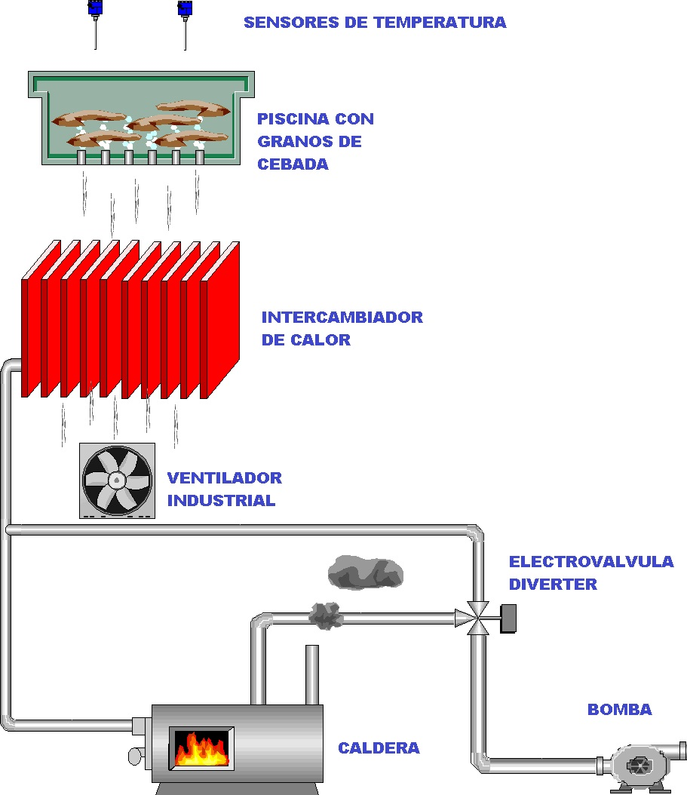
Diagrama DE la planta

Slide 5
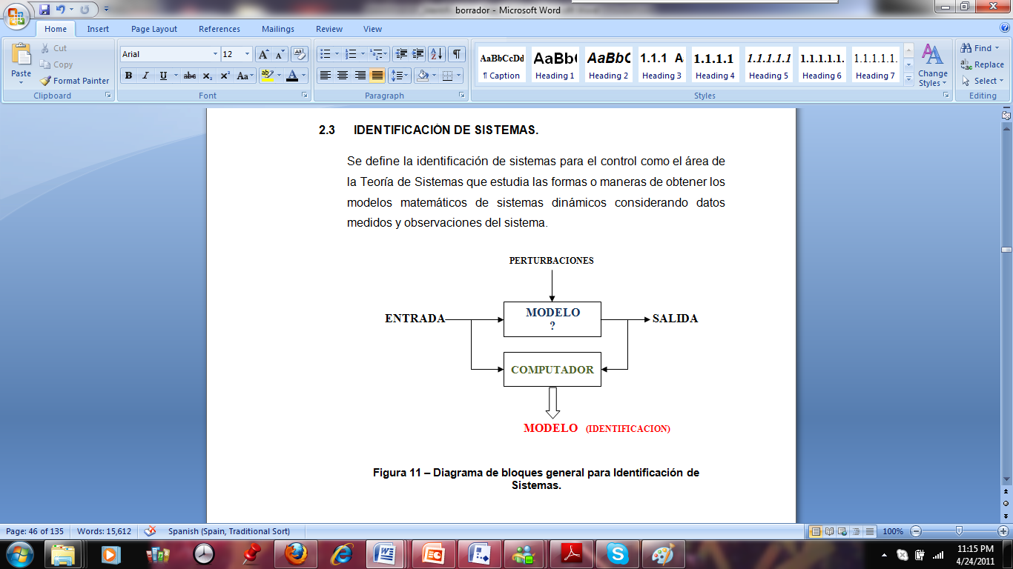
Identificación de sistemas
La identificación de sistemas se pueden definir como el arte de construir modelos matemáticos de sistemas dinámicos a partir de datos experimentales.
Las técnicas de la identificación de sistemas tienen un campo de aplicación muy amplio y en algunas áreas desconocidas.

Slide 6
Procedimiento de la Identificación de sistemas

Slide 7

Métodos Paramétricos.
Quedan descritos mediante una estructura y un número finito de parámetros que relacionan las señales de interés del sistema (entradas, salidas y perturbaciones).
Un modelo completo de un sistema lineal invariante en el tiempo es:

Slide 8

Tipos de modelos Paramétricos.

Slide 9
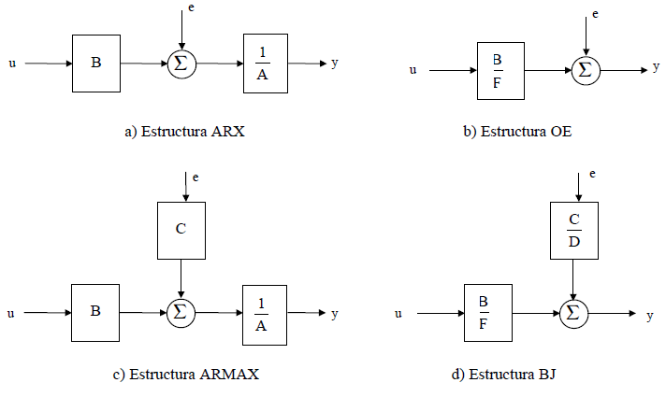
Tipos de modelos Paramétricos.

Slide 10
DISEÑO DEL MODELO BASE
Consideraciones:
El caudal de la bomba es constante (100m³/h)
La temperatura que sale de la caldera es de (140.4°C)
Los ventiladores atrás del radiador funcionan a velocidad constante.
La temperatura de los granos y el cuarto es la misma.

Slide 11
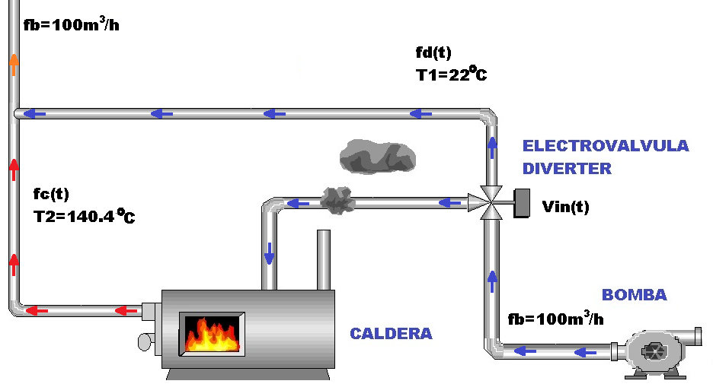
paso 1

Slide 12
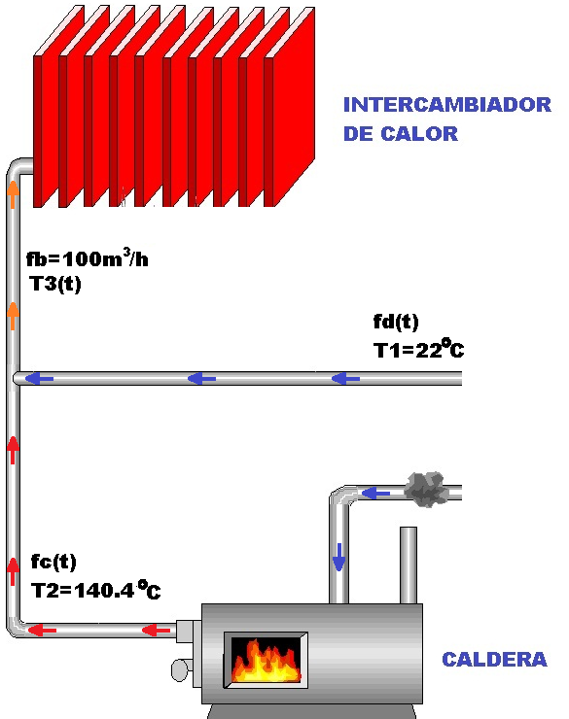
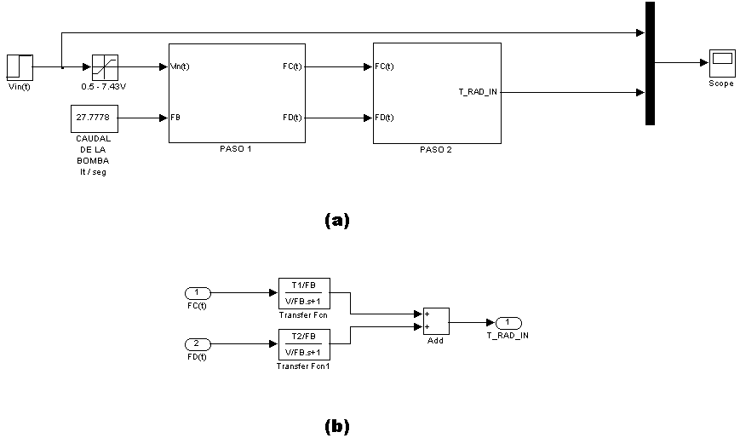
paso 2

Slide 13
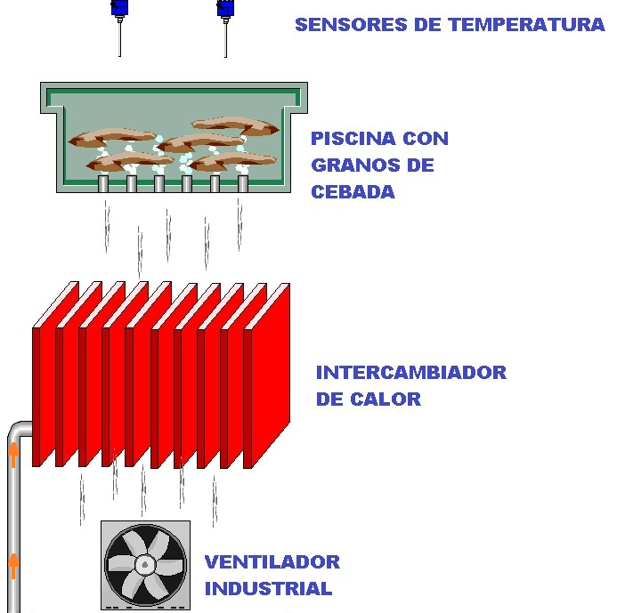
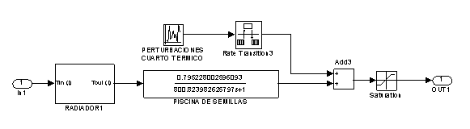
Paso 3

Slide 14
Modelo completo

Slide 15
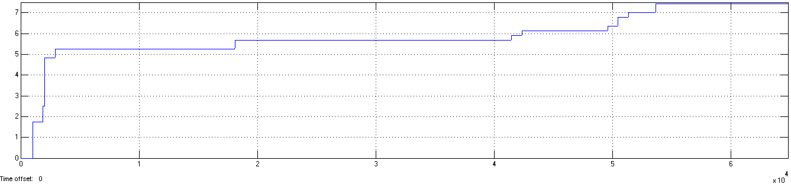
Validacion del modelo

Slide 16
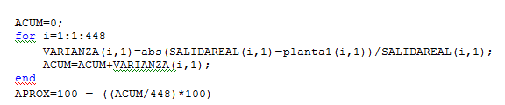

Slide 17
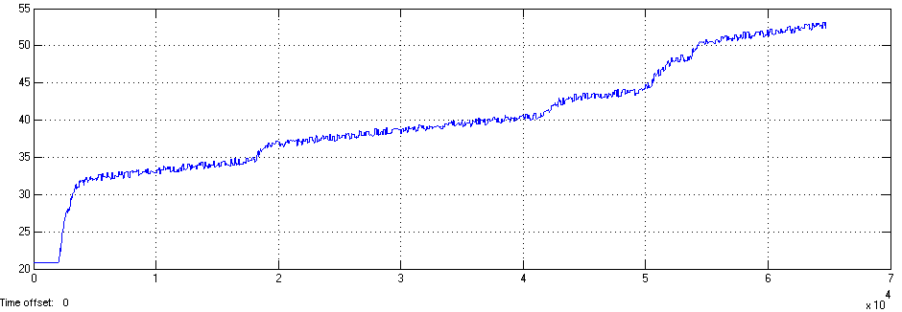
RESPUESTA DEL MODELO.
PORCENTAJE DE APROXIMACION : 87.73%

Slide 18
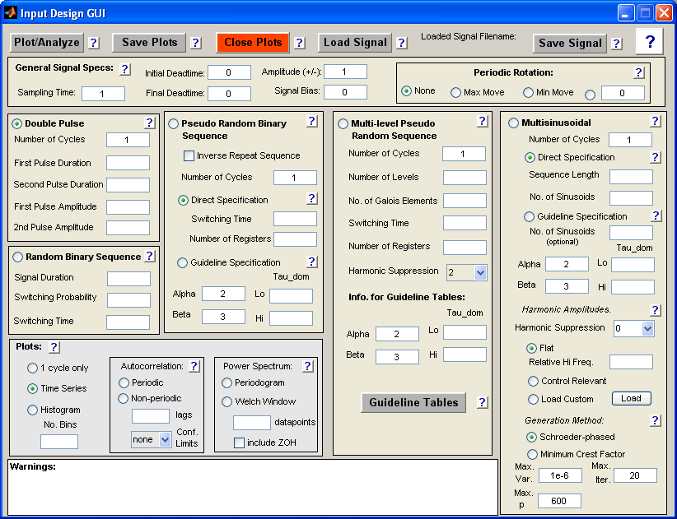
DISEÑO DE LA SEÑAL DE ENTRADA
INTERFAS GRAFICA DE INPUT DESIGN GUI

Slide 19
OBTENCION DEL TDOM
Step (volt) | Τ_{dom} (seg)
2.5 | 782
4.5 | 788
7 | 793

Slide 20



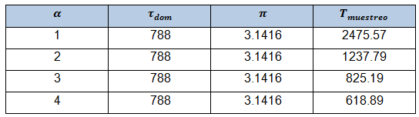
SELECCIÓN DEL TIEMPO DE MUESTREO

Slide 21
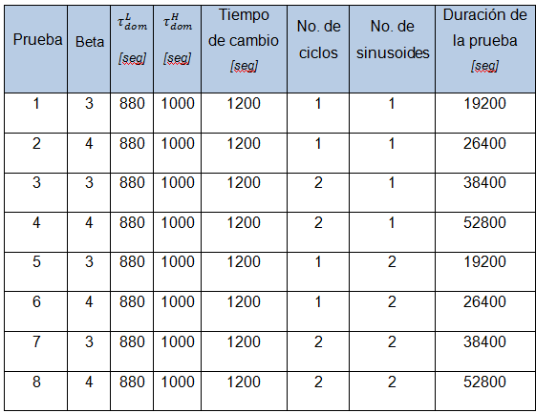
SELECCIÓN DE LA SEÑAL DE ENTRADA PARA LA IDENTIFICACION

Slide 22
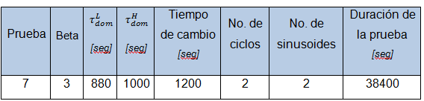

Slide 23
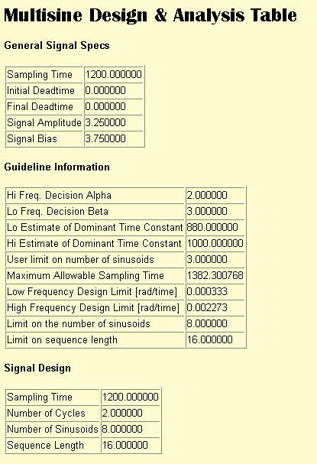

Slide 24
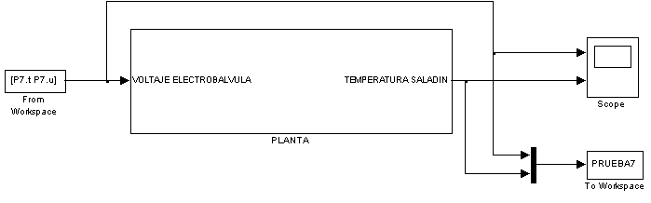
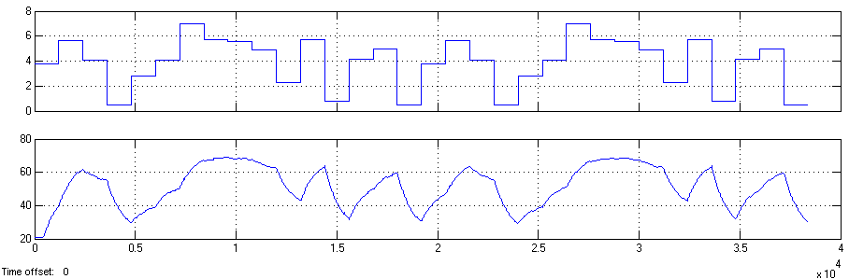
PROCESO DE IDENTIFICACION

Slide 25
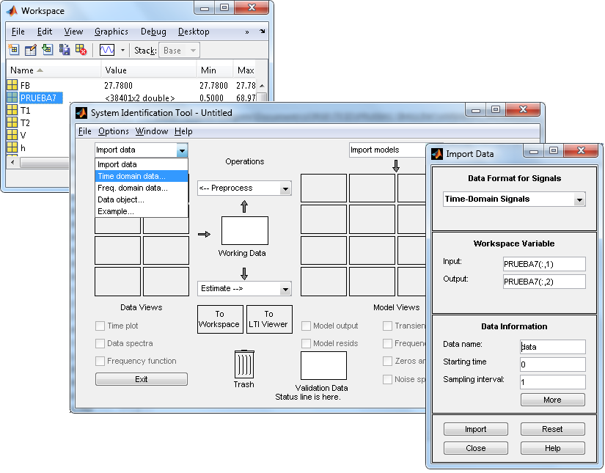
SYSTEM IDENTIFICATION TOOL (IDENT)

Slide 26
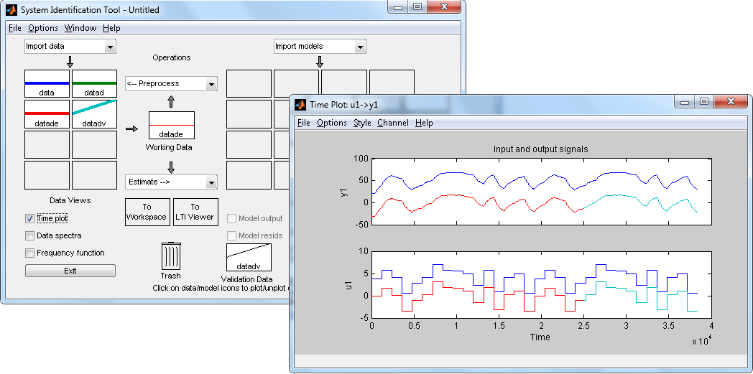
Procesamiento de datos

Slide 27
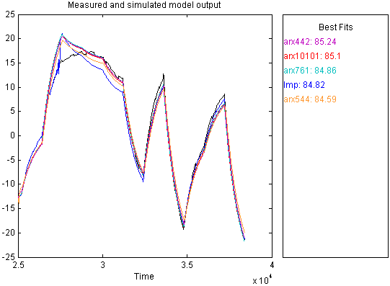
Modelo arx

Slide 28
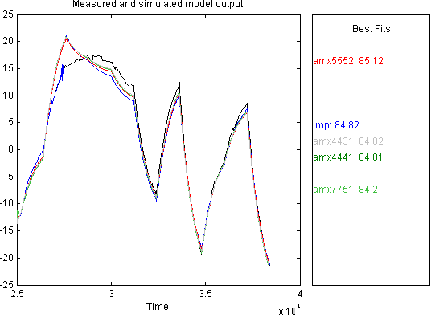
Modelo armax

Slide 29
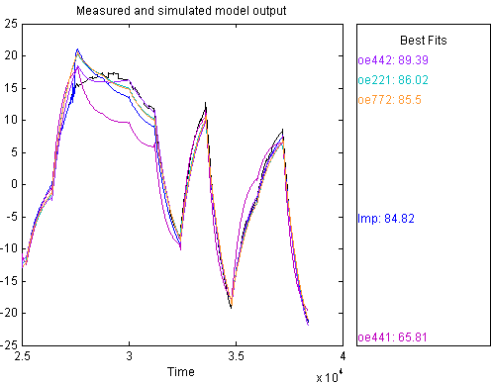
Modelo output error (oe)

Slide 30
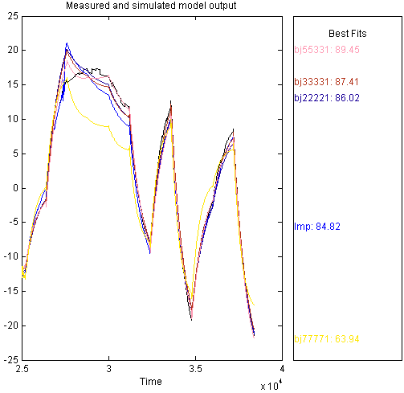
Modelo box jenkins (bj)

Slide 31
Analisis de resultado
Modelo | % aproximación
ARX10101 | 85,1
ARMAX5552 | 85,15
OE442 | 89,39
BJ55331 | 89.45

Slide 32
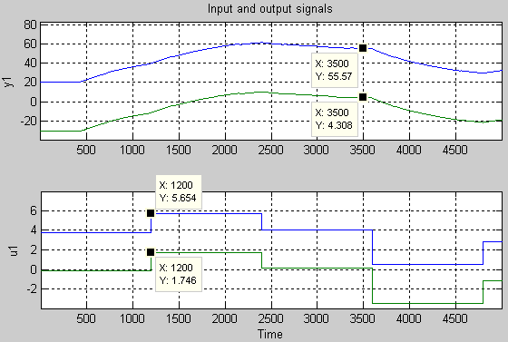
Validación del modelo

Slide 33
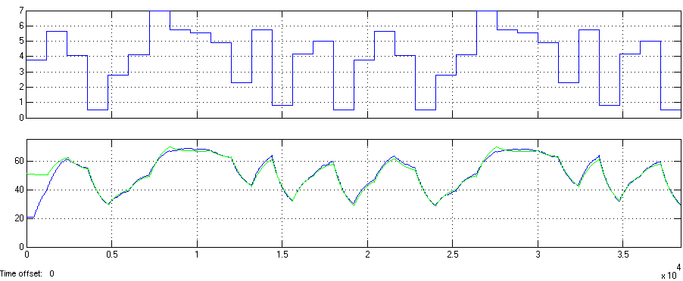
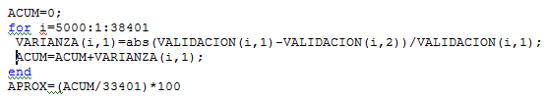
Procentanje de error 1.74%

Slide 34
Diseño del controlador
En lazo abierto la planta tiene un tiempo de estabilización de 2200 segundos.
En lazo cerrado con el controlador se desea disminuir ese tiempo a 1100 segundos y un sobrenivel porcentual menor a 5%.

Slide 35
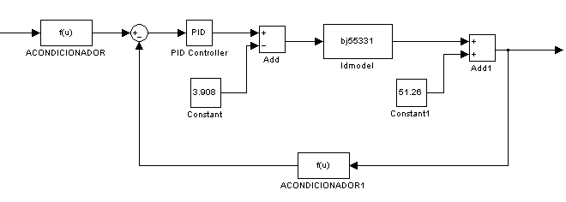
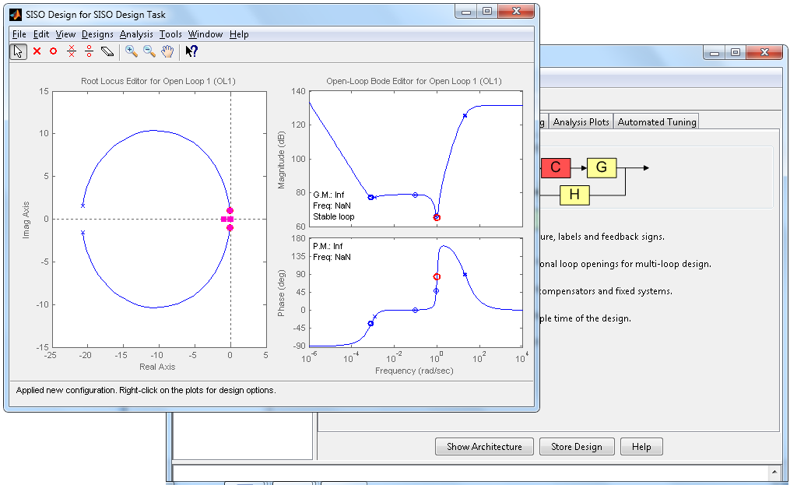

Slide 36
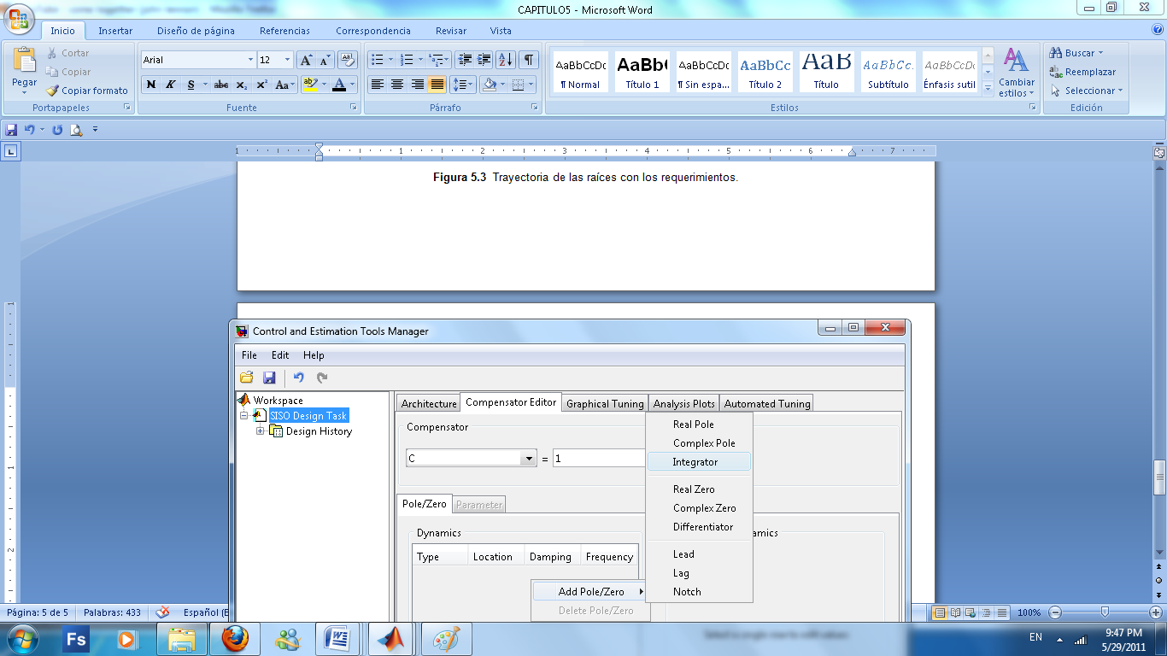
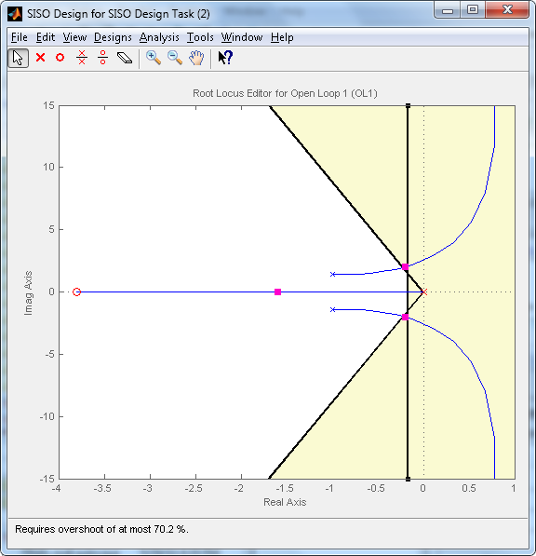

Slide 37
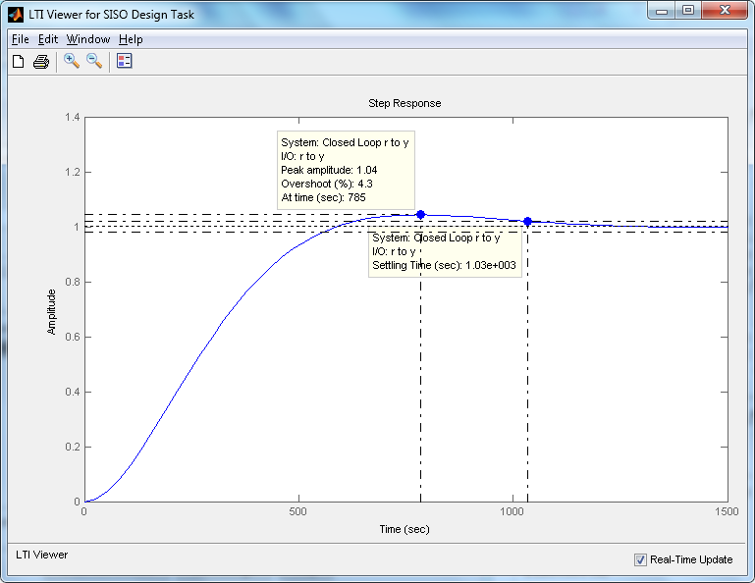

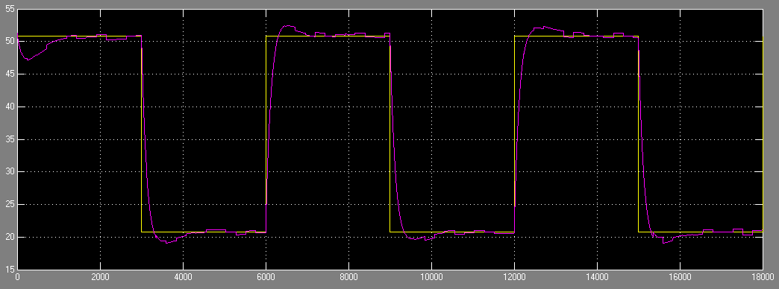

Slide 38
Conclusiones
Se demostró que el método de identificación de sistemas analizado en el presente trabajo, es una herramienta muy eficiente y de gran ayuda cuando se precisa determinar un modelo matemático de un sistema dinámico real.
Luego de realizar varias pruebas con diferentes estructuras de modelos, se puede concluir que el modelo que mejor se ajusta a nuestro sistema es BOX-JENKINS.
El diseño para el controlador de un sistema industrial real, es de fundamental importancia, ya que de él depende un correcto y eficiente funcionamiento del sistema.

Slide 39
recomendaciones
Antes de comenzar a trabajar identificar cuáles son las variables de interés en el proceso a controlar. Identificando la entrada y salida del sistema junto con sus unidades físicas.
Realizar varias pruebas con varias señales de entrada para seleccionar la señal que nos favorece a encontrar un modelo óptimo
Al momento de diseñar el controlador, las especificaciones de sobrenivel porcentual, tiempo de estabilización y error de estado estacionario deben ser elegidas tomando en cuenta las limitaciones físicas del proceso en estudio.

Slide 40
gracias

